Slide 1


CURSO TALLER ALIMENTACIÓN DEL LACTANTE Y DEL NIÑO Y DE LA NIÑA MENOR DE DOS AÑOS EN EMERGENCIAS
Save the Children
Notes:
Empiece preguntando por qué promovemos la IYCF-E. ¿Por qué es especialmente importante en situaciones de emergencia?

Slide 2
Objetivo del Curso
El objetivo de este curso es brindarle las habilidades, el conocimiento y el entendimiento para brindar consejería en
Lactancia Materna y en alimentación complementaria
Notes:
Outline of the training and why the training is happening (identified need for the training, link to region/country/other context in which the training takes place, etc.)
Emphasise intention is to support improved IYCF-E implementation.

Slide 3
Agenda
Numero | Modulo | Hora
1. | Introduccion - por qué es importante la ALNP | 08.00-08.30
2. | Mithos y creecias - ejercicio | 08.30-08.45
3. | Lactancia materna | 08.45- 9.30
 | Cafe
4. | Alimentacion complementaria | 09.45- 10. 30
5. | Interventciones | 10.30-11.00

Slide 4
¿Por qué es tan importante el grupo de edad de 0 a 23 meses?
Porque los bebés y los niños pequeños son EXTREMADAMENTE vulnerables
Son vulnerables a:
Mortalidad
Enfermedad
Desnutrición
Notes:
IYCF-E matters - according to WHO, Guiding principles for feeding infants and young children during emergencies, 2004 infants and young children are extremely vulnerable to mortality, illness and malnutrition.

Slide 5

En Honduras:
Mortalidad POR CADA 1.000 NACIDOS VIVOS
  16.8
  20%
Retraso en talla
Desnutrición aguda
  1,4%
UNICEF Child Info

Slide 6
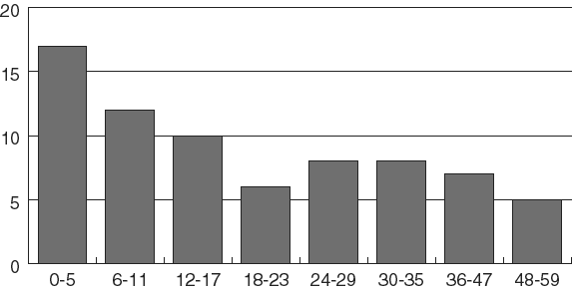
En el mundo mortalidad es MÁS ALTA para los MÁS PEQUEÑOS
Muertes en % de admisiones
Edad (meses)
Golden M. Comment on including infants in nutrition surveys: experiences of ACF in Kabul City. Intercambio de campo 2000;9:16-17
Notes:
Este gráfico es de un programa de alimentación terapéutica en Afganistán.
Aquí podemos ver que el riesgo de muerte entre los niños pequeños es mayor en comparación con los niños menores de cinco años.
En este gráfico el porcentaje de defunciones en ingresos de niños menores de 6 meses es del 17%, frente al 5% de los niños de 48 a 59 meses.
Los bebés menores de 6 meses son los que corren mayor riesgo de morir.
Información adicional de ‘WABA. Breastfeeding – A vital emergency response. Are you ready?’ 2009.
- Las tasas totales de mortalidad infantil de <1 año publicadas en situaciones de emergencia son mucho más altas que en tiempos normales, y oscilan entre el 12 y el 53%.

Slide 7

¿Sabes las recomendaciones por ALNP?
¿Cuáles son las recomendaciones para la alimentación de un bebé durante los primeros 6 meses de vida?
¿Despues de 6 meses?

Slide 8
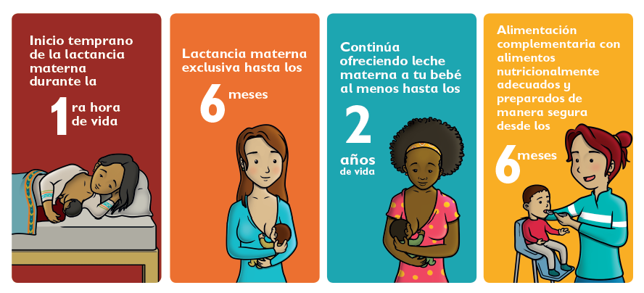
Alimentación de niños y niñas de 0 a 24 meses

Slide 9
En Honduras:
Inicio temprano de la LM
  64%
Dieta mínima aceptable
  56%
LMe <6 meses
  31%
LMc
  34%
UNICEF Child Info

Slide 10
¿POR QUÉ ES IMPORTANTE LA ALNP-E?
Save the Children
Notes:
Empiece preguntando por qué promovemos la IYCF-E. ¿Por qué es especialmente importante en situaciones de emergencia?

Slide 11

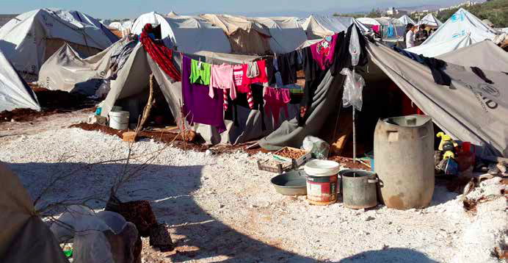
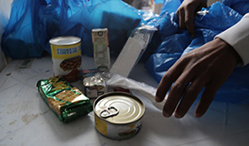

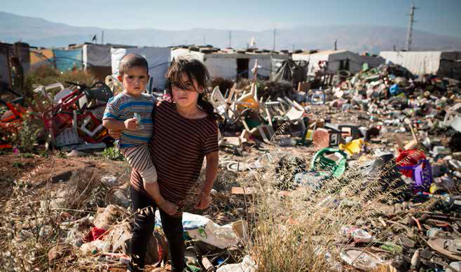
Save the Children
Save the Children
Save the Children
Save the Children
Save the Children
Save the Children
Notes:
Estudio de caso 2: Conflicto en Siria.
¿Cómo podría afectar este conflicto a las prácticas de alimentación?
¿Cómo podría el medio ambiente hacer que las malas prácticas de alimentación sean más riesgosas?

Slide 12
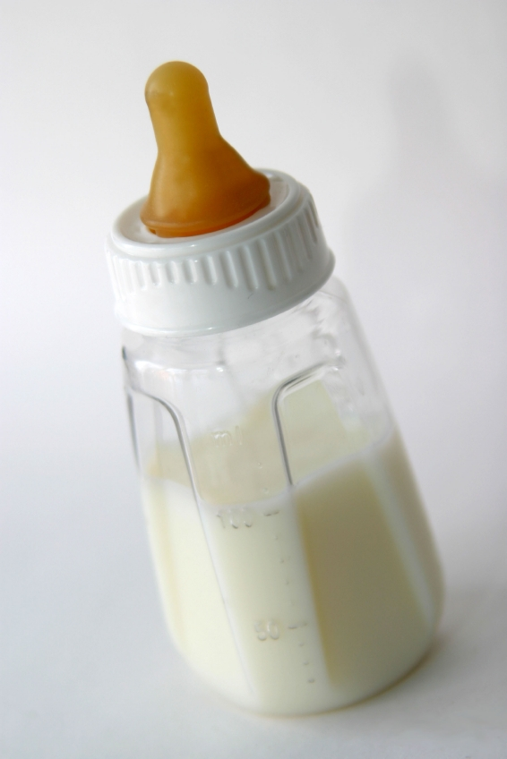
La alimentación artificial siempre es arriesgada
No proporciona protección activa
La leche de fórmula en polvo no es estéril
Aumenta la inseguridad alimentaria y la dependencia
El biberón y las tetinas presentan una fuente adicional de infección
Aumenta el costo en tiempo, recursos y cuidados
Notes:
12
Alimentación artificial: alimentación con sustituto de la leche materna.
No tiene la protección de la leche materna - un sustituto de la leche materna es una sustancia diferente a la leche materna, es decir, no está diseñado para cumplir la edad/etapa del lactante/niño, y no tiene la misma composición. Vea la diapositiva visual para mostrar las diferencias entre la leche materna y la leche artificial: http://illinoisaap.org/wp-content/uploads/Whats-In-Breastmilk.pdf
No es estéril, aumenta la inseguridad alimentaria y la dependencia, es costoso en tiempo, recursos y cuidados, y la alimentación con biberón aumenta aún más el riesgo debido a las dificultades de limpieza, lo que añade una fuente de infección.

Slide 13
Alimentación artificial tiene aún más RIESGO en las emergencias
Falta de agua
Contaminación bacteriana
Agua contaminada
Condiciones de hacinamiento con personas en movimiento
Suministros y recursos limitados e inseguros
The Guardian, 2010
Notes:
13
Los riesgos de la alimentación artificial se agravan en situaciones de emergencia, con limitaciones en materia de agua y saneamiento, combustible, preparación, almacenamiento y suministros.
Las emergencias se caracterizan por entornos extremadamente infecciosos.
Para minimizar los riesgos de la alimentación artificial en este entorno se necesita un apoyo considerable, cualificado y bien dotado de recursos.
Por qué? Porque la leche de fórmula infantil no tiene las propiedades protectoras de la leche materna ni el modo de alimentación seguro - la lactancia materna.

Slide 14
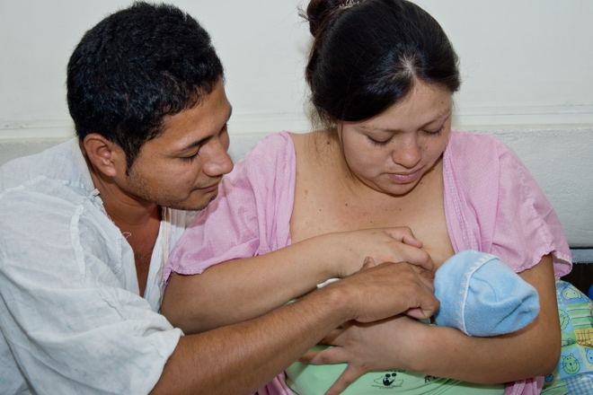
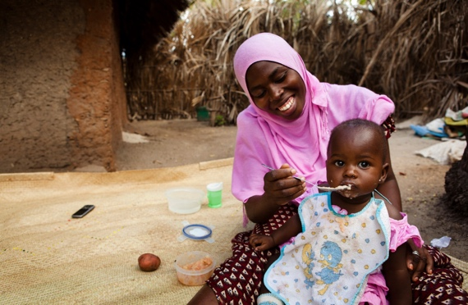
¿Qué entendemos por prácticas recomendadas de la ALNP?
  LACTANCIA:
    Lactancia materna inmediatamente después del nacimiento (primera hora).
    Lactancia materna exclusiva durante 6 meses.
  LA ALIMENTACIÓN COMPLEMENTARIA:
    Oportuna (introducido a los 6 meses, 180 días).
    Adecuada en energía y nutrientes.
    Higiénicamente preparada, almacenada y utilizada.
    Frecuencia apropiada, método de alimentación, alimentación activa.
    Lactancia materna continuada hasta los 24 meses o más.
Save the Children
Save the Children
Save the Children
FORMACIÓN DEL IYCF-E: ¿POR QUÉ ES IMPORTANTE EL IYCF-E?
Notes:
Pida a los participantes que mencionen las prácticas óptimas de la ALNP antes de mostrar las respuestas de las diapositivas.
Lactancia materna óptima significa amamantar dentro de la primera hora después del nacimiento y alimentar únicamente con leche materna hasta los 6 meses de edad.
Una alimentación complementaria óptima significa la administración de sólidos o líquidos distintos de la leche materna a los 6 meses, que sean adecuados, seguros y apropiados para la edad, con una lactancia materna continuada de hasta 24 meses o más.
El debate sobre el uso del término"recomendado" - algunas personas prefieren usar el término"óptimo" o"apropiado" - puede discutir con el grupo sobre lo que sienten acerca de estos tres términos y cómo las madres/padres pueden responder al uso de estas palabras.
Nota: El termino “Infant” en inglés se define como un niño menor de 12 meses.

Slide 15
IYCF-E y MORTALIDAD
¿Cuál cree usted que es el medio más eficaz para prevenir las muertes de menores de cinco años?
Materiales tratados con insecticidas.
Vacuna Hib (meningitis).
Lactancia materna exclusiva y continuada.
Alimentación complementaria adecuada.
Suplementos de vitamina A y Zinc.
Notes:
15
Vacuna Hib = Vacuna contra la meningitis
Haga esta pregunta a los participantes.
Espere a que alguien responda.
Haga clic para resaltar la respuesta.
Ahora pregunte: "¿Por qué es este el medio más efectivo para prevenir las muertes de menores de cinco años?"
Moverse a la siguiente diapositiva.
¿Cuál cree usted que es el medio más eficaz para prevenir las muertes de menores de cinco años? ¿Por qué crees que la lactancia materna y la alimentación complementaria son la primera y la tercera opción?
¿Por qué es importante la IYCF-E

Slide 16
Responde: Lactancia materna
Intervenciones preventivas | Proporción de muertes de menores de 5 años evitadas
Lactancia materna exclusiva y continuada hasta el primer año de vida | 13%
Materiales tratados con insecticida | 7%
Alimentación complementaria adecuada | 6%
Zinc | 5%
Parto higiénico | 4%
Vacuna Hib | 4%
Agua, saneamiento, higiene | 3%
Esteroides prenatales | 3%
Manejo de la temperatura del recién nacido | 2%
Vitamina A | 2%
¿Cuántas muertes infantiles podemos prevenir este año? Lancet 2003; 362: 65-71
Notes:
16
Vacuna Hib = Vacuna contra la meningitis
Después de la diapositiva anterior, discuta los puntos de datos del artículo de Lancet. Destacar la lactancia materna exclusiva y continuada como el medio más eficaz para prevenir las muertes de menores de cinco años. Además, una alimentación complementaria adecuada podría evitar aproximadamente un 6% de muertes adicionales.
Ahora pregunte: "¿Por qué estos son los tres primeros?"

Slide 18




2. Alimentación y Lactancia para Niños Pequeños
Alison Donnelly GNC Technical Alliance
Source PAHO/WHO
Louis Leeson/Save the Children

Slide 19

Alimentación de niños y niñas de 0 a 24 meses
Notes:
Pregauntar

Slide 20


LACTANCIA
Save the Children

Slide 21
OBJETIVOS DE LA SESIÓN
Al final de esta sesión, ustedes será capaz de:
Enumerar los beneficios de la lactancia maternal
Conocer las prácticas recomendadas de lactancia materna y brindarles apoyo
Explicar las recomendaciones y los peligros de la alimentación mixta (incluida la fórmula infantil)

Slide 22

Lactancia Materna = Supervivencia
Lactancia materna
Ayuda a la formación de lazos afectivos mamá-bebé.
No tiene costo.
Protege la salud de las madres.
Leche materna
Fácil digestión para el bebé.
Protege al bebé contra las infecciones.
Ayuda al desarrollo del bebé.
OMS. Asesoramiento sobre la lactancia materna: un curso de formación. 1993
Notes:
Lactancia Materna = Supervivencia

Slide 23
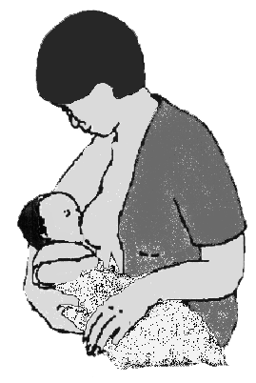
Importancia de la lactancia materna
Protección contra las infecciones
1. Madre infectada.
2. Los glóbulos blancos en el cuerpo de la madre producen anticuerpos para proteger a la madre.
4. Anticuerpos contra la infección de la madre secretados en la leche para proteger al bebé.
3. Algunos glóbulos blancos van al seno y producen anticuerpos allí.
OMS. Asesoramiento sobre la lactancia materna: un curso de formación. 1993
Notes:
También evidencia que demuestra que la saliva del bebé se introduce en el seno y el seno produce anticuerpos específicos para el bebé!

Slide 24

Beneficios de la lactancia materna
¿Cuáles son los beneficios para el bebé y la madre?
PARA EL BEBÉ
Menor riesgo de sobrepeso / obesidad
Menos diarrea e infecciones respiratorias
Mejora del crecimiento y el estado nutricional
Menos infecciones de oído, trastornos gastrointestinales, afecciones de la piel y sindrome súbita de muerte infantil
Menor riesgo de enfermedades crónicas (diabetes, enfermedades cardíacas, algunos tipos de cáncer)
Mejora del desarrollo cognitivo y motor
Aumento de la unión
PARA LA MADRE
Recuperación materna más rápida y pérdida de peso después del parto
Menor riesgo de cáncer materno (cáncer de ovario y de mama)
Menos depresión posparto
La madre tiene menos probabilidades de quedar embarazada en los primeros meses
Podría proteger contra la diabetes tipo 2
Notes:
Adaptado de LA OMS/UNICEF. OMS/UNICEF. Asesoramiento sobre lactancia materna en un curso de formación. 1993, incluye actualizaciones de: Lactancia materna en el siglo 21: epidemiología, mecanismos y efecto de por vida. Lancet 2016; 387
Pregunte a los participantes. (Se basa en lo que se cubrió anteriormente en la sesión 'Por qué es importante el ALNP-E')
Agregar:
Fácil de digerir; Se usa de manera eficiente: la leche materna viene con sus propias enzimas para ayudar a la digestión. Se usa de manera mucho más eficiente que la fórmula infantil.
Protege contra la infección: el calostro, la primera leche tiene anticuerpos para combatir enfermedades, es la primera inmunización del niño, pero la inmunidad continúa a medida que la lactancia materna

Slide 25
Cómo funciona la lactancia materna
Buena técnica
https://globalhealthmedia.org/videos/colocacion-durante-la-lactancia-materna/
Notes:
Show the video (time:10 minutes).

Slide 26

La alimentación artificial siempre es arriesgada
No proporciona protección activa
La leche de fórmula en polvo no es estéril
Aumenta la inseguridad alimentaria y la dependencia
El biberón y las tetinas presentan una fuente adicional de infección
Aumenta el costo en tiempo, recursos y cuidados
Notes:
26
Alimentación artificial: alimentación con sustituto de la leche materna.
No tiene la protección de la leche materna - un sustituto de la leche materna es una sustancia diferente a la leche materna, es decir, no está diseñado para cumplir la edad/etapa del lactante/niño, y no tiene la misma composición. Vea la diapositiva visual para mostrar las diferencias entre la leche materna y la leche artificial: http://illinoisaap.org/wp-content/uploads/Whats-In-Breastmilk.pdf
No es estéril, aumenta la inseguridad alimentaria y la dependencia, es costoso en tiempo, recursos y cuidados, y la alimentación con biberón aumenta aún más el riesgo debido a las dificultades de limpieza, lo que añade una fuente de infección.

Slide 27
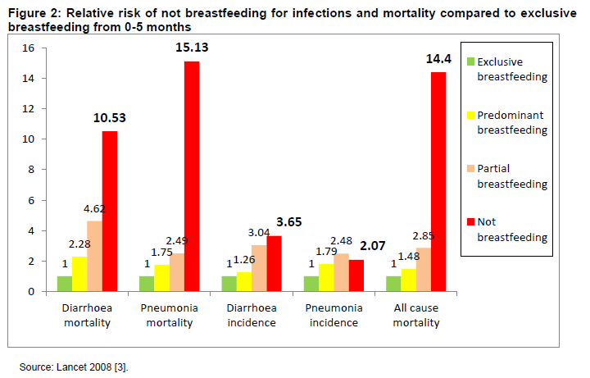
Mayores riesgos para los niños no amamantados
Riesgo relativo de no lactancia materna para infecciones y mortalidad en comparación con la lactancia materna exclusiva durante 0-5 meses
Lactancia materna exclusiva
Lactancia materna predominante
Lactancia materna parcial
No amamantar
Notes:
Este gráfico muestra que los mayores riesgos de morbilidad y mortalidad se dan entre los lactantes que no son amamantados. Por ejemplo, el riesgo de mortalidad relacionada con la neumonía entre los lactantes (0-5 meses) es aproximadamente 15 veces mayor que el de los lactantes alimentados exclusivamente con leche materna.
Es importante señalar que incluso la lactancia materna parcial es más protectora en comparación con la no lactancia materna: el riesgo de mortalidad relacionada con la neumonía se multiplica por seis en comparación con el riesgo asociado con la no lactancia materna (riesgo relativo de 2,5 frente a 15,1, respectivamente).

Slide 28
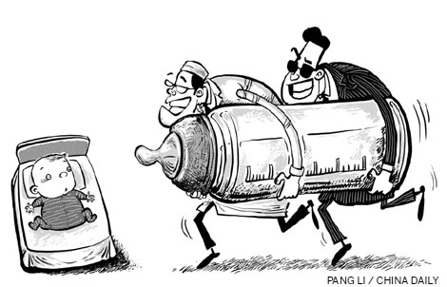
Alimentación mixta
Definición
¿Definición?
Para alimentar a un bebé menor de 6 meses con leche materna Y otros alimentos o líquidos
Notes:
¿Qué es la alimentación mixta?
Después de hacer la pregunta, espere la respuesta. Luego, muestre la respuesta.
El facilitador dice: La fórmula infantil es un tipo de sustituto de la leche materna que es un ejemplo de alimentación mixta si se administra junto con la leche materna. Los peligros de usar fórmula son los mismos que para otros sustitutos de la leche materna, por ejemplo, alimentos, agua, etc.
¿Por qué las madres mezclan alimentos?
¿Es común en tu experiencia?

Slide 29
Alimentación mixta
Razones
Presiones sociales
Creencias culturales
El niño parece hambriento/ sediento (LM no es "suficiente")
No se acepta la separación de la madre del bebé durante largos períodos y no se acepta la administración (o manipulación de leche extraída)
No creas que la lactancia materna exclusiva es importante o possible
Notes:
Revise la lista para ver si tienen estas respuestas y luego –
¿Cuáles son algunas de las razones en su país?
¿Cuáles son las razones en una emergencia? – por ejemplo, las donaciones y las distribuciones no remuneradas de fórmula infantil significan que las madres que amamantan pueden tomarla. El bebé que llora mucho quiere calmarlo y piensa que alimentar al bebé con otras cosas que no sean BM puede ayudar.

Slide 30
Alimentación mixta
Peligros
Crea un ciclo negativo
Problema de limpieza (botellas, tetinas, artículos para preparación)
Nutrición restringida y beneficio inmunológico
Poco fiable
Preparación inadecuada
Daño a la pared intestinal del bebé pequeño
Mayor riesgo de desnutrición y muerte
Notes:
Crea un ciclo negativo: Menos leche eliminada significa menos leche producida, por lo que se administra más BMS / alimentos
Patógenos en el agua utilizada para beber y/o preparar fórmula y equipo
El bebé no recibe leche materna, por lo que se ve privado de beneficios inmunológicos y nutricionales
No siempre se puede garantizar el suministro de líquidos/alimentos
El líquido / alimento puede no contener suficientes nutrientes si no se prepara bien. Por ejemplo, demasiado delgado en consistencia
Otros líquidos / alimentos pueden dañar la pared intestinal ya delicada y permeable del bebé pequeño y permitir infecciones más fácilmente.
Más infecciones y alimentos pobres aumentan el riesgo de desnutrición y muerte.
NUNCA se puede garantizar que el BMS, incluida la fórmula infantil, esté a salvo de los patógenos, incluso cuando llegan sellados por un proveedor. E-coli se ha identificado en el pasado en la fórmula infantil que luego ha sido retirada.
Los alimentos pueden no contener suficientes nutrientes (no lo suficiente como BM), lo que lleva a la desnutrición. También puede ser demasiado diluido / acuoso
También: Se interrumpe el vínculo entre la madre y el bebé
El uso de dispositivos suplementarios para la lactancia materna solo debe usarse si se puede limpiar.

Slide 31
Alimentación mixta
Recomendación
Por lo tanto:
No recomendado
Volver a la lactancia materna exclusiva
Notes:
La alimentación mixta (incluida la fórmula infantil) NO se recomienda porque es peligrosa.
Las madres que reciben alimentación mixta deben recibir apoyo para que vuelvan a la lactancia materna exclusiva.

Slide 32
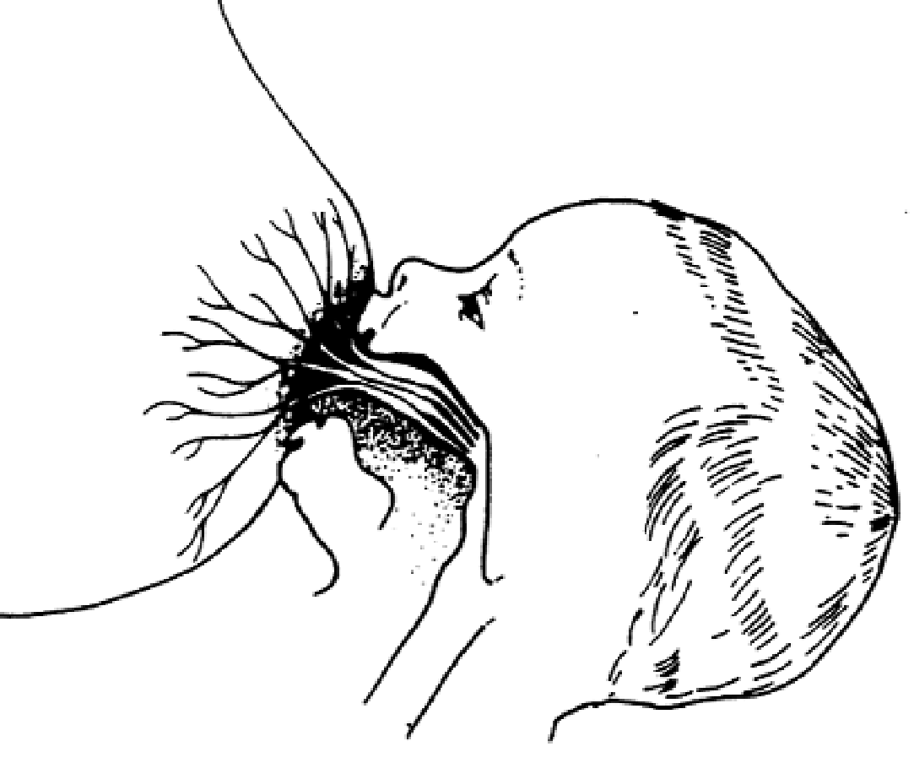
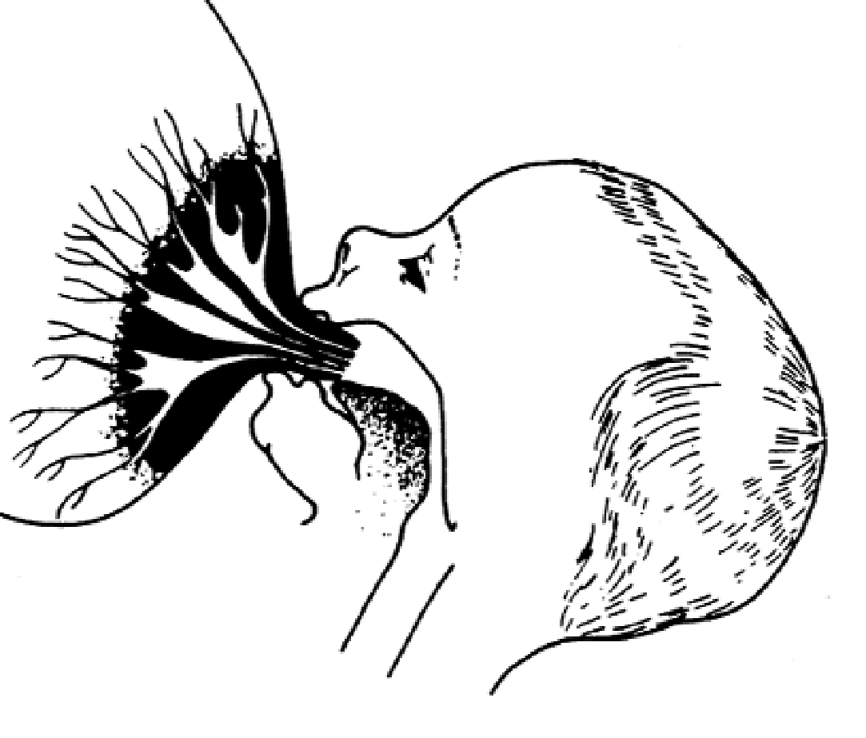
Cómo funciona la lactancia materna
Buena Técnica
Buena fijación
Mala fijación
OMS/UNICEF Asesoramiento sobre la alimentación del lactante y el niño pequeño: Un curso integrado 2006

Slide 33
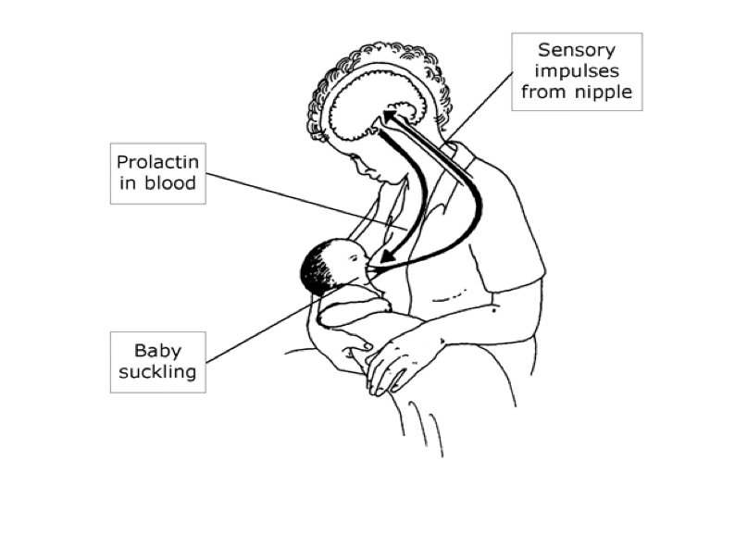
¿Cómo funciona la lactancia maternal?
Producción de leche
Impulso sensorial del pezón
Esta función no suele verse interrumpida por el estrés ni afectada por cuánto ha comido la madre.
La madre seguirá produciendo leche del bebé que está amamantando
Prolactina en la sangre
Amamantamiento de bebés
WHO/UNICEF. Breastfeeding Counselling a Training Course. 1993
REFLEJO DE PROLACTINA
Notes:
La prolactina es la hormona productora de leche. La prolactina se libera del cerebro para hacer leche en respuesta al contacto físico: estimulación del pezón y contacto físico, por lo que incluso si el bebé acaricia el pecho, se libera prolactina, lo que desencadena la producción de leche. Esta es la razón por la que piel con piel es importante para el éxito de la lactancia materna.
Con el fin de estimular tantas células secretoras de leche como sea posible en el seno (llamadas células de acini) es importante tener una liberación frecuente de prolactina en los primeros días después del nacimiento (posiblemente hasta 6 semanas); esto maximizará el suministro de leche a largo plazo.
La prolactina produce leche después de la alimentación para la siguiente alimentación. Los niveles de prolactina son particularmente altos por la noche, por lo que la alimentación nocturna es importante si la madre quiere mantener / aumentar su suministro de leche.

Slide 34
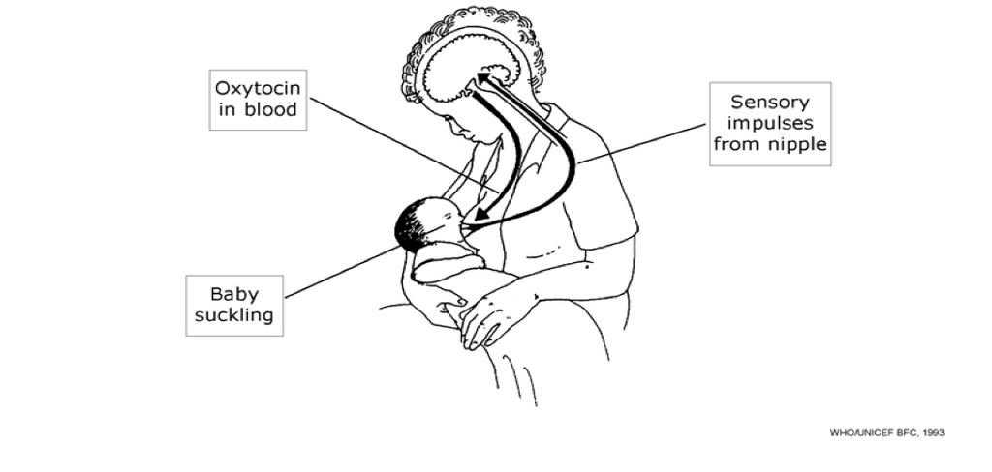
Cómo funciona la lactancia materna
Flujo de leche
OXYTOCIN REFLEX
Oxitocina en sangre
Esta función puede verse afectada por el estrés, ya que la hormona del estrés, cortisol, puede interrumpir el reflejo de oxitocina.
La leche estará allí, pero el estrés impide que llegue abajo
Impulso sensorial en los pezones
Amamantamiento de bebés
WHO/UNICEF. Breastfeeding Counselling a Training Course. 1993
REFLEJO DE OXITOCINA
Notes:
Cuando el bebé mama, hace que se libere la hormona oxitocina. La oxitocina estimula la expulsión o "defrauda" de la leche
(durante o antes de la alimentación). ¡Es la hormona del amor, por lo que a veces solo pensar en el bebé hará que la leche baje!

Slide 35
Amamantar cuando retome el trabajo
https://globalhealthmedia.org/videos/breastfeeding-when-you-go-back-to-work-spanish/

Slide 36
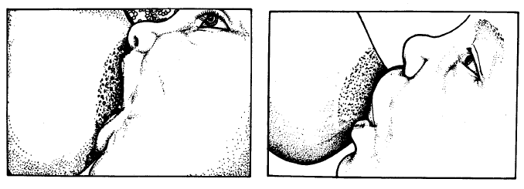
Cómo funciona la lactancia materna
Buena técnica
Archivo adjunto
WHO/UNICEF. Breastfeeding Counselling a Training Course. 1993
Areola, Boca, Labio inferior, Mentón
Notes:
HACER:
Pregunte a los participantes qué anotaron en el video sobre el archivo adjunto. Recapitule usando esta diapositiva.
DECIR:
Hay CUATRO puntos para que el apego recuerde. Areola, Boca, Labio inferior y Mentón.
1) Más areola visible por encima de la boca del bebé que por debajo
2) La boca del bebé abierta de par en par
3) Labio inferior girado hacia afuera
4) Mentón cerca del pecho
Esto debería conducir a:
1) La madre no siente dolor
2) El bebé amamanta de manera efectiva, lo que es evidente en: Unas pocas succión iniciales rápidas de "llamada", luego succión profunda lenta, en algún momento de pausa en el medio (ver más adelante en la presentación – alimentación frecuente).
Consulte el folleto "anatomía mamaria". Debido a que los conductos grandes están en el tejido mamario, el bebé no solo debe chupar el pezón. Su boca necesita estar abierta de par en par.
También tenga en cuenta que la mejilla debe ser redonda y llena y no dibujada.
Preguntar: Participantes para chuparse el dedo – ver cómo se dibujan sus mejillas – esto es lo mismo cuando un bebé está "alimentándose con el pezón". Queremos que el bebé tenga la boca llena de tejido mamario
(Los protectores del pezón pueden evitar que un bebé tenga un buen bocado de senos, por lo que no se recomiendan)
Enfatiza que es la imagen en el lado izquierdo (mirando la pantalla) la que muestra el buen apego.
Nota: usar dedos como "tijeras" para sostener el pecho significa que el bebé no puede obtener un buen apego. Las madres a menudo lo hacen con el objetivo de ayudar al bebé a respirar manteniendo la nariz libre. Sin embargo, esto no es necesario, si el bebé se lleva más alrededor del cuerpo para que el bebé extienda la cabeza hacia arriba y la barbilla toque el pecho, automáticamente la nariz se desprenderá del seno. Además, las mosas del bebé son suaves y se pueden aplastar, pero las fosas nasales todavía están abiertas. Si el bebé no puede respirar entonces, siempre y cuando el bebé pueda mover libremente la cabeza, se desprenderá del pecho y se volverá a unir de todos modos..

Slide 37
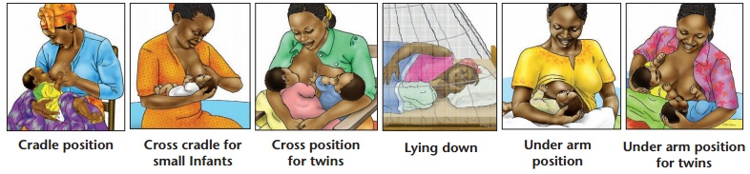
Cómo funciona la lactancia materna
Buena técnica
Posicionamiento
Crianza biológica o lactancia materna relajada
Notes:
Hay diferentes tipos de posiciones.
Es importante que la posición sea sostenible para la madre
Pregunte a los participantes si alguien puede demostrar alguna posición de lactancia materna que conozcan usando el accesorio para muñecas. Pida a los participantes que demuestren replicando lo que ven si no conocen ninguno. Muestre cualquiera que no haya sido cubierto.
Mención La crianza biológica es la lactancia materna relajada, las madres ni se sientan bien ni se acuestan de lado o de espaldas. En cambio, están cómodos posiciones semi-reclinadas donde cada parte de su cuerpo está apoyada especialmente sus hombros y cuello. Luego acuestan a sus bebés sobre sus cuerpos para que la cabeza de los bebés esté en algún lugar cerca del pecho. En otras palabras, las madres hacen que el pecho esté disponible. Los bebés yacen propensos o sobre sus barrigas, pero sus cuerpos sone no plano pero inclinado hacia arriba (es importante que la madre y el bebé no sean planos, ya que esto puede causar dificultad respiratoria al bebé). Para obtener más información y videos, etc., pueden ir al sitio web: http://www.biologicalnurturing.com

Slide 38
Resultado de un apego deficiente
    Bebé llorando e insatisfecho – alimentándose con frecuencia
    Reducción de la producción de leche
    Pobre aumento de peso
    Ictericia
    Pérdida de confianza
    Y..
Notes:
Quitar al bebé del pecho con mala fijación
NO TIRE DEL BEBÉ – esto dañará el pezón.
Ponga un dedo meñique limpio en la esquina de la boca del bebé para detener la succión, el bebé se desprenderá del pecho fácilmente

Slide 39
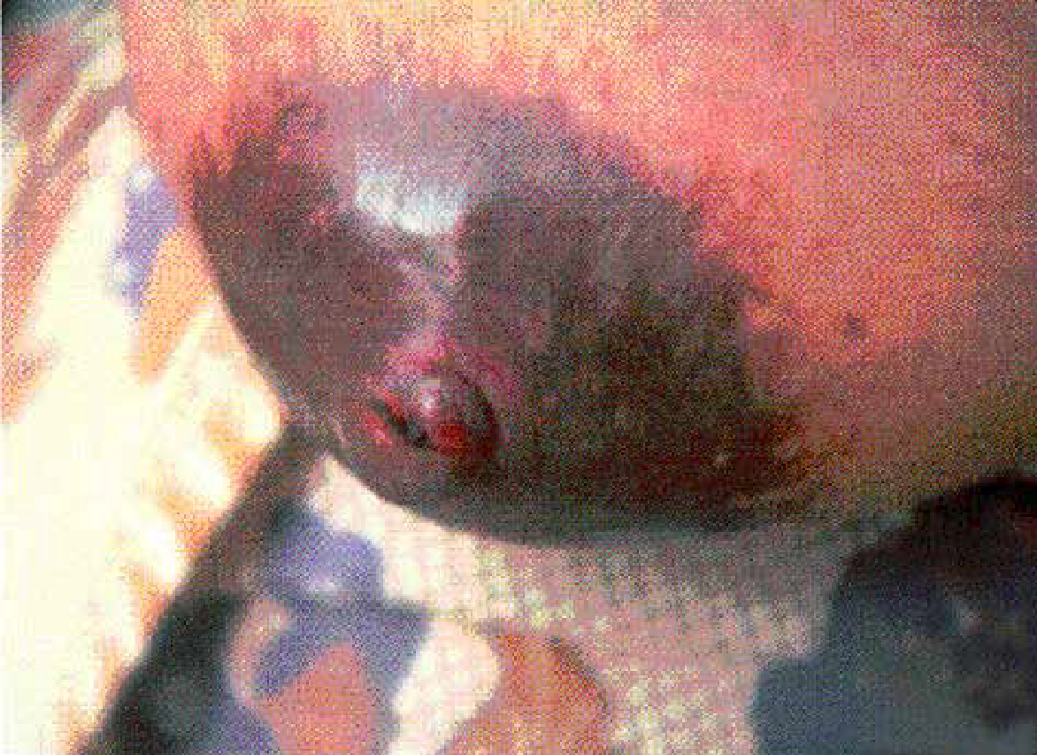
Resultado de un apego deficiente
    Pezones dolorosos / dañados
WHO/UNICEF Infant and Young Child Feeding Counselling: An Integrated Course 2006
Notes:
Can be improved by improving attachment – for further information on how to deal with this condition see: WHO/UNICEF Infant and Young Child Feeding Counselling: An Integrated Course 2006
BELOW NOTES only:
Symptoms:
Breast/nipple pain
Cracks across top of nipple or around base
Occasional bleeding
May become infected
Prevention
Good attachment
Do not use feeding bottles (sucking method is different than breastfeeding so can cause ‘nipple confusion’)
Do not use soap or creams on nipples
What to do
Do not stop breastfeeding
Improve attachment making certain baby comes onto the breast from underneath and is held close
Begin to breastfeed on the side that hurts less
Change breastfeeding positions
Let baby come off breast by him/herself
Apply drops of breast milk to nipples
Do not use soap or cream on nipples
Do not wait until the breast is full to breastfeed
Do not use bottles
Hand express a bit before feeding
Try breast compression to shorten feed

Slide 40
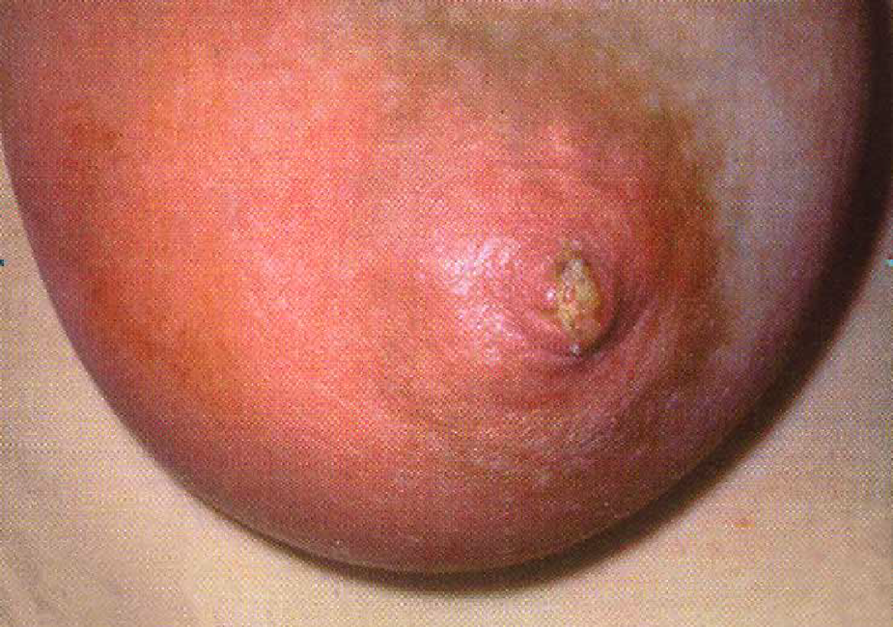
Resultado de un apego deficiente
Mastitis
WHO/UNICEF Infant and Young Child Feeding Counselling: An Integrated Course 2006
Notes:
Se puede mejorar mejorando el apego – para obtener más información sobre cómo hacer frente a esta afección, véase: OMS/UNICEF Infant and Young Child Feeding Counselling: An Integrated Course 2006
NOTAS A CONTINUACIÓN solamente:
Síntomas de los conductos tapados:
Bulto, sensibilidad, enrojecimiento localizado, se siente bien, sin fiebre
Podría ver una mancha blanca en el pezón
Síntomas de la mastitis:
Hinchazón dura
Dolor intenso
Enrojecimiento en un área
Generalmente no se siente bien
Fiebre
A veces, un bebé se niega a alimentarse ya que la leche sabe más salada.
Prevención
Obtenga apoyo de la familia para realizar tareas de cuidado no infantil
Asegurar un buen apego
Amamantar a demanda y dejar que el bebé termine /salga del pecho por sí mismo
Evite sostener el pecho en tijeras
Evite la ropa ajustada
Qué hacer
No deje de amamantar (si no se elimina la leche, el riesgo de absceso aumenta; deje que el bebé se alimente con la frecuencia que él o ella lo haga)
Aplicar calor (agua, toalla caliente)
Sostenga al bebé en diferentes posiciones, de modo que la lengua / barbilla del bebé esté cerca del sitio del conducto / mastitis taponada (el área rojiza). La lengua / barbilla masajeará el seno y liberará la leche de esa parte del seno.
Asegurar un buen apego
Para conductos tapados: aplique una presión suave en el seno con la mano plana, rodando los dedos hacia el pezón; luego extraer leche o dejar que el bebé se alimente cada 2-3 horas día y noche
Descanso (madre)
Beba más líquidos (madre)
Si no hay mejoría en 24 horas, consulte
Si es mastitis: expresar si es demasiado doloroso para mamar; la leche materna extraída se puede administrar al bebé (si la madre no está infectada por el VIH)
Si tiene mastitis, busque tratamiento
Si hay pus, desechar expresando y continuar amamantando

Slide 41
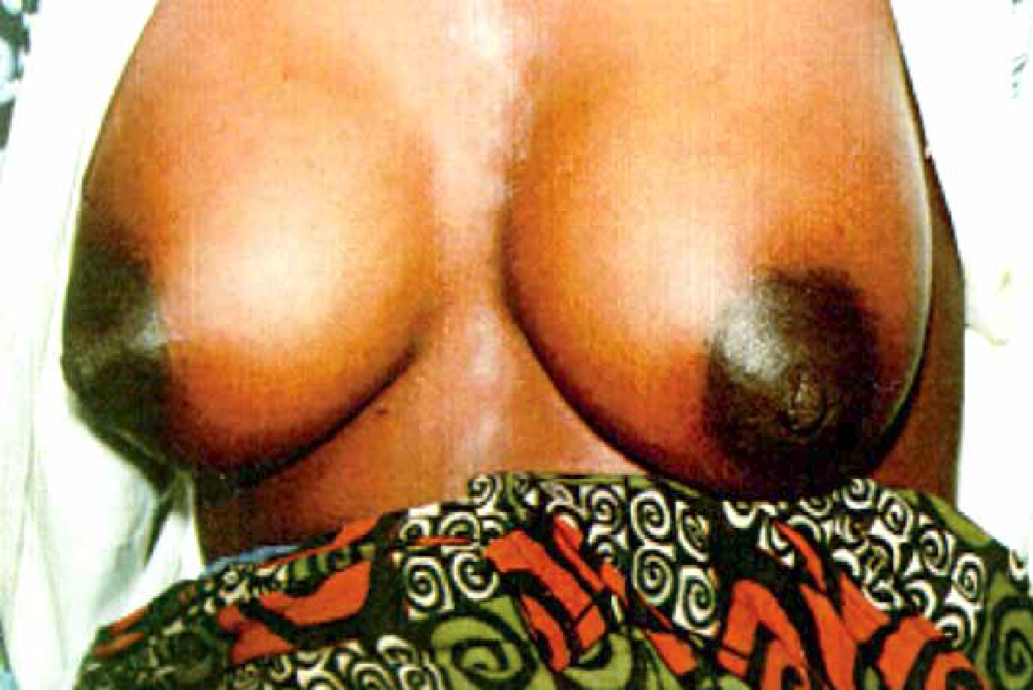
Resultado de un mal apego
Congestión
OMS/UNICEF Asesoramiento sobre la alimentación del lactante y el niño pequeño: Un curso integrado 2006
Notes:
Puede mejorarse mejorando el apego - para más información sobre cómo tratar esta afección, véase: OMS/UNICEF Asesoramiento sobre la alimentación del lactante y el niño pequeño: Un curso integrado 2006
(Nota: La congestión no es lo mismo que la plenitud normal que ocurre unos días después del parto. Si la leche fluye bien, continúe amamantando y la pesadez, dureza o bultos disminuirán después de amamantar. En unos pocos días los senos se ajustarán a las necesidades del bebé y se sentirán menos llenos)
Sólo NOTAS ABAJO:
Congestión mamaria
Síntomas
Ocurre en ambos senos
Hinchazón
Ternura
Calor
Ligero enrojecimiento
Dolor
Piel brillante, firme y pezón aplanado y difícil de fijar
Puede ocurrir a menudo entre el tercer y quinto día después del nacimiento (cuando la producción de leche aumenta drásticamente y la lactancia no está establecida).
Prevención
Mantener a la madre y al bebé juntos después del nacimiento
Poner al bebé piel a piel con la madre
Comenzar a amamantar dentro de la primera hora después del nacimiento
Buena fijación
Amamante frecuentemente a petición (con la frecuencia y durante el tiempo que el bebé desee) día y noche: de 8 a 12 veces cada 24 horas.
Nota: en el primer día o en los dos primeros días, el bebé sólo puede alimentarse de 2 a 3 veces.
Qué hacer
Mejorar el apego
Amamantar con más frecuencia
Acariciar suavemente los senos para ayudar a estimular el flujo de leche
Presione alrededor de la areola para reducir la hinchazón, para ayudar al bebé a adherirse.
Ofrézcale ambos senos
Exprimir la leche para aliviar la presión hasta que el bebé pueda mamar
Aplique compresas frías en los senos para reducir la inflamación
Aplique compresas tibias para ayudar a que la leche fluya antes de amamantar o extraer la leche.

Slide 42
Cómo funciona la lactancia materna
Alimentación frecuente: "Más succión hace más leche”
Al menos 8-12 veces al día – lactancia materna sin restricciones
Día y noche
On cue / 'demanda' por bebé
Deje que el bebé suckle todo el tiempo que quiera (¡SIN TIEMPO!)
Ofrecer otros senos
Ser 'piel con piel' con el bebé
No use chupetes / maniquíes
LOS SENOS NUNCA ESTÁN "VACÍOS": solo se elimina el 60-70% de la leche. MÁS LACTANCIA MATERNA SIGNIFICA MÁS LECHE.
Notes:
Nota del facilitador: el subtítulo dice "más succión hace más leche"
Esto significa:
Al menos 8-12 veces al día (más cuando es más joven como el estómago muy pequeño – ver notas a continuación sobre los tamaños) – lactancia materna sin restricciones
Día y noche
Sobre la señal / "demanda" por parte del bebé (consulte la sesión de mitos y conceptos erróneos para obtener más información sobre esto)
Deje que el bebé mame todo el tiempo que quiera, deje que el bebé se salga del pecho cuando termine (¡SIN TIEMPO!)
Ofrecer otros senos
Ser "piel con piel" con el bebé a menudo ayuda a la lactancia materna
NO use chupetes / maniquíes (no puede ver las señales de alimentación del bebé de que el bebé tiene hambre y puede afectar la forma en que el bebé se adhiere al pecho)
LOS SENOS NUNCA ESTÁN "VACÍOS": solo se extrae el 60-70% de la leche
Nota: En las primeras 24-48 horas la alimentación puede ser poco frecuente. Esto está bien si el bebé no está enfermo / o infección. El bebé moviliza las reservas en el cuerpo. Necesidad de "fomentar" la alimentación y estimular la prolactina mediante:
Piel con piel
Expresar
La mayoría de los bebés listos para tener 8-12 alimentos en 24 horas después de los primeros 2 días
Nota: El tamaño del estómago del bebé significa que necesita alimentación frecuente. (El facilitador debe determinar la mejor manera de ilustrar esto con frutas locales, por ejemplo)
Día 1. Tamaño del estómago de mármol tirador o cereza. 5-7ml (1 – 1.5 cucharadita) – significa que el calostro es suficiente!
Día 3. Tamaño del estómago de la pelota de ping-pong o nuez 22-27ml (0.75-1oz)
Una semana. Tamaño del estómago del albaricoque 45-60ml (1.5-2oz)
Quincena. Tamaño del estómago del huevo extra grande 80-150ml (2.5 – 5oz)
Notas a continuación sobre la alimentación de clústeres y los brotes de crecimiento. Estos son parte del cuestionario en la Sesión de Mitos y Conceptos Erróneos, por lo que el facilitador debe decidir si quiere cubrir esto aquí o allá.
Alimentación en racimo Antes de su sueño más largo del día, muchos bebés querrán alimentarse varias veces, lo que se denomina "alimentación en racimo", la creencia es que el bebé se está llenando de leche lista para dormir, y a menudo ocurre temprano en las primeras horas de la noche. La alimentación en racimo es un comportamiento normal.
Los bebés tienen ‘estirones de crecimiento' lo que significa que a veces se alimentarán con más frecuencia (comúnmente a las 2 semanas, 3 semanas, 6 semanas, 3 meses y 6 meses, pero varía). La producción de leche puede aumentar rápidamente, en cuestión de días, pero durante ese tiempo algunas personas descubren que el bebé llora más: lo importante es dejar que el bebé se alimente tanto como sea posible, esto aumentará la producción de leche rápidamente.

Slide 43
Cómo funciona la lactancia materna
Alimentación frecuente
Signos de que el bebé está amamantando bien:
El bebé toma succión larga y profunda (ver patrón en la siguiente diapositiva)
Las mejillas son redondas al amamantar
El bebé libera el pecho cuando termina

Slide 44
Cómo funciona la lactancia materna
Una madre segura de sí misma
¿CUÁLES CREES QUE SON LAS PRINCIPALES PREOCUPACIONES DE UNA MADRE?
"No me baja la leche"
"No puedo ver cuánta leche está recibiendo el bebé"
"Mi leche materna no es suficiente"
“My los senos son... demasiado grande / demasiado pequeño / demasiado plano / demasiado ..."
La lactancia materna puede tomar tiempo para "hacerlo bien", solo sigue intentándolo y brinda apoyo
Notes:
All mothers worry that:
They can’t breastfeed.
Can’t see how much milk baby is getting (ie - Could be getting a lot or not enough.)
3) Have different shape or size of breast. NB: Size is not a measure of capability of breastfeeding

Slide 45
Reducir el riesgo de alimentación artificial
Si otra madre no está amamantando, se le debe apoyar y alentar a que vuelva a la lactancia. Sin embargo, puede haber situaciones en las que el niño no recibirá leche materna porque:
- La madre está ausente o muerta y no hay otra fuente de leche materna disponible;
La madre tiene VIH y ha optado por no amamantar
La madre está gravemente enferma y se está llevando a cabo una alimentación artificial temporal hasta que se recupere.
La madre no quiere amamantar y no está dispuesta a relactar. . Es nuestro papel asegurarnos de que ella tenga toda la información relevante y el acceso a los servicios. Sin embargo, en última instancia, es su decisión y la de su familia.
Si el niño está siendo alimentado artificialmente, aún debemos alentar la relactación, pero también debemos proporcionar información para minimizar el riesgo de alimentación artificial.

Slide 46

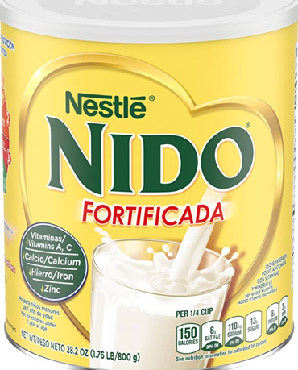
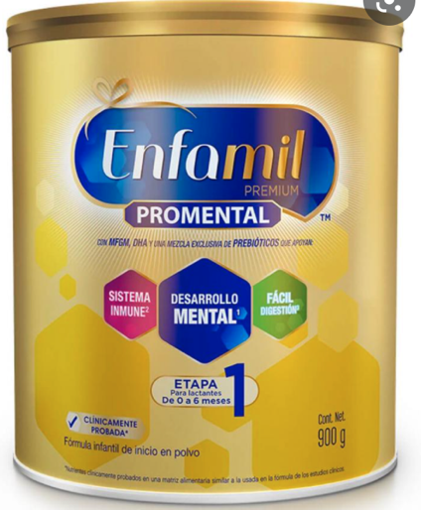
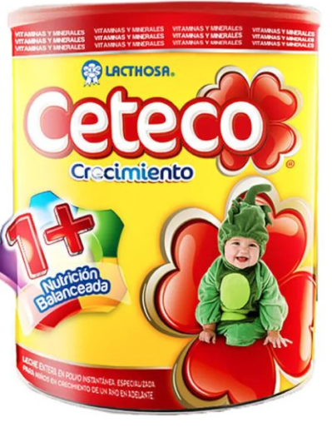

Tipos de leche en polvo
¿Alguna de estas leches es adecuada para niños menores de 1 año?

Slide 47
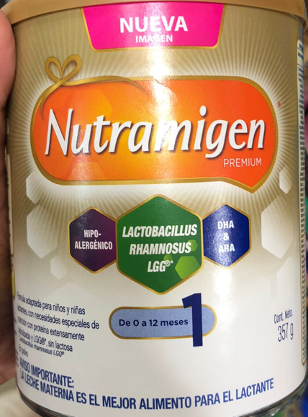
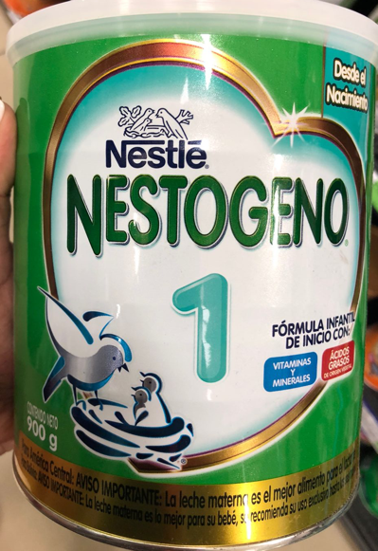
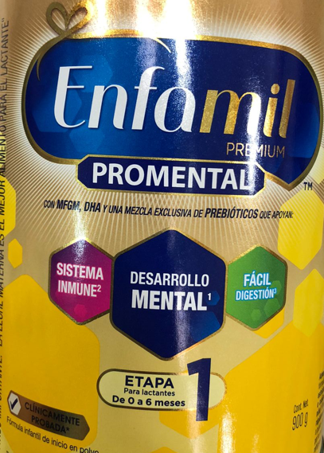
Tipos de leche en polvo
Si el niño no está siendo amamantado exclusivamente (por la madre, una nodriza o leche de donante), la ÚNICA alternativa en la etapa 1 de la fórmula infantil

Slide 48
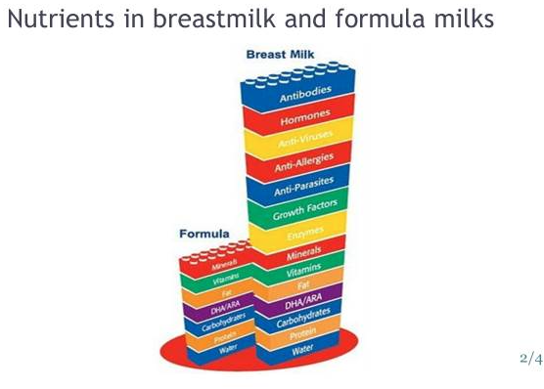
Comparación de tipos de leche
Nutrientes de la leche materna y de la formula
Leche materna

Slide 49
Comparación de tipos de leche
 | Leche materna | Leche de fórmula | Leche de vaca
Proteína (g/dL) | 1.1 | 1.45 | 3.2
Caseína | 0.4 | 0.6 | 2.5
α-lactalbúmina | 0.3 |  | 0.1
Lactoferrina | 0.2 |  | rastro
IgA | 0.1 |  | 0.003
Lisozima | 0.05 |  | rastro
Grasa (g/DL) | 4.2 | 3.7 | 3.8
Carbohidratos (g/DL)
Lactosa | 7 | 7.5 | 5.3
Oligosacáridos | 0.5 |  | 0.005
Calcio (g/DL) | 0.03 | 0.052 | 0.125
Fósforo (g/DL) | 0.014 | 0.03 | 0.093
Sodio (g/DL) | 0.015 | 0.017 | 0.047
Hierro (mg/DL) | 0.07 | 0.08 | 0.02
Agentes de protección inmunológica | presente | ausente | ausente
Puede prevenir infecciones bacterianas. Muy poca o ninguna presencia en la fórmula o la leche de vaca
Difícil de digerir para que un bebé lo digiera, puede causar diarrea
Difícil de procesar para los riñones de un bebé y puede provocar pérdidas urinarias y deshidratación
No hay protección inmune específica en la fórmula o la leche de vaca
Muy poco hierro pone en riesgo anemia

Slide 50
Otras leches y líquidos
Etapa 1 La fórmula infantil es el único sustituto adecuado de la leche materna para este grupo de edad (como último recurso cuando el niño no puede recibir leche materna.
Las leches animales (líquidas o en polvo) no son sustitutos adecuados de la leche materna Esto incluye la leche de vaca, cabra u oveja, así como la leche en polvo.
Las diferencias en las concentraciones de proteínas y electrolitos pueden ejercer una presión adicional sobre los riñones de los bebés y conducir a diversas deficiencias de nutrientes, etc.
Las leches de origen vegetal no son sustitutos adecuados de la leche maternal
No hay leches de origen vegetal que sean sustitutos adecuados de la leche materna. Esto incluye leches de soja, arroz, almendras, coco y avena.

Slide 51

El costo de la alimentación con fórmula
Si se alimenta solo con fórmula infantil, un bebé necesita 3.5 kg de fórmula por mes (4-5 cajas grandes).
Si se usa correctamente, el costo por mes es de Lpr 3,500 – 4,200
¿Cuántas familias en su comunidad pueden pagar esa cantidad?
Existe el riesgo de que usen una cantidad inadecuada de fórmula de etapa uno o que usen una leche inapropiada

Slide 52
https://www.youtube.com/watch?v=eOgdyxs5P9g&feature=youtu.be

Slide 53
GRACIAS

